Slide 1
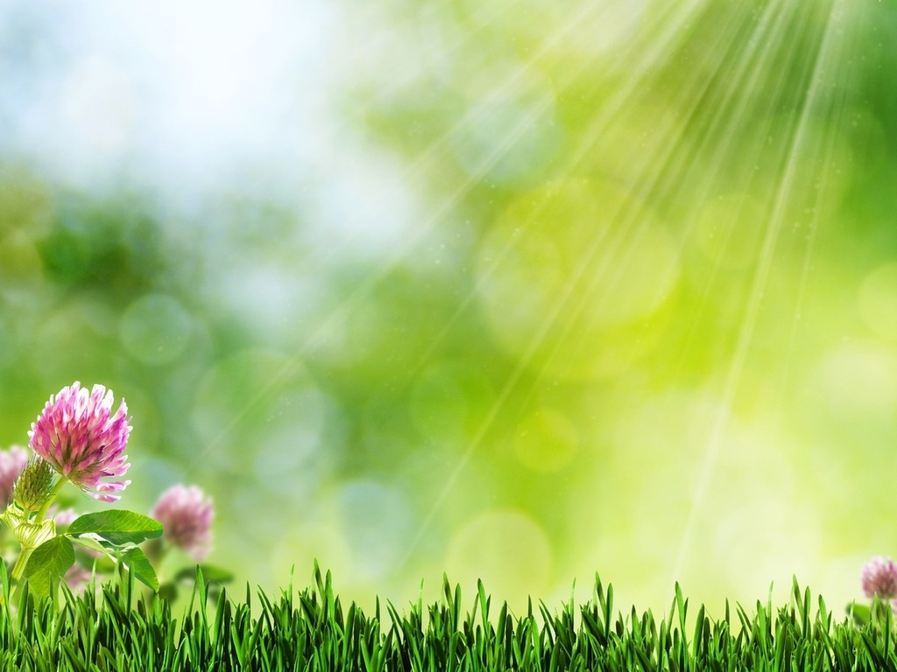
Презентация
к учебно-исследовательской работе
«Знай и люби родную природу.
Клевер луговой»
Шайдурова Валентина Федоровна
учитель английского языка
ГБОУ «Школа №106»
Санкт-Петербург
2015

Slide 2
Содержание
Подготовка к исследовательской работе
Исследовательская работа
Дидактические игры
Творческая работы

Slide 3
Беседа по принципу трех вопросов:
что мы знаем о клевере?
что мы хотим узнать о нем?
как это сделать?

Slide 4
Клевер может быть очень разным
по виду, соцветиям, форме листьев:
Клевер узколистный. Клевер чешуйчатый. Клевер бледно-цветковый. Клевер луговой. Клевер шершавый. Клевер мясо-красный. Клевер жестко-волосистый.

Slide 5
Чтение рассказа «Добрый клевер»
Чтение сказки «Сова и клевер»
Разгадывание загадок про клевер
Пословицы, поговорки
См. Блог «Кладовая природы. Клевер добрый»

Slide 6
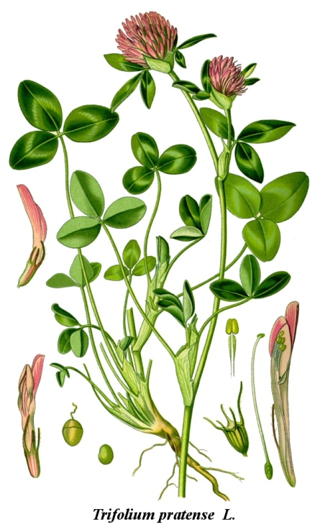
Учебно-исследовательская работа
Задания для исследования:
- рассмотрите цветок клевера
- найдите корень, стебель, листочки, цветок

Slide 7
Вопросы для исследования:
«Зачем клеверу корень?»
«Где растет клевер?»
«Как человек может использовать клевер?»

Slide 8
Создание гербария
из разных сортов клевера

Slide 9
Дидактические игры
«Узнай по запаху»
«Где растут?»
«Кто быстрее?»
«Найди по описанию»
Настольные игры
«Сложи цветок»
«Клумба»
«Что где растет?»

Slide 10
Творческие работы
- сочинение сказок, рассказов о клевере
- рисование картинок
- выполнение проектных работ

Slide 11
http://vospitatel.com.ua/zaniatia/zagadki/zagadki-pro-klever.html
http://www.clever.com.ua/history/history3.html
http://oblepiha.com/lekarstvennye_rasteniya/2064-klever-lugovoy.html
http://482ua.com/index.php/2012-05-08-16-20-06/59-2012-05-13-18-13-31/864-1

